Slide 1
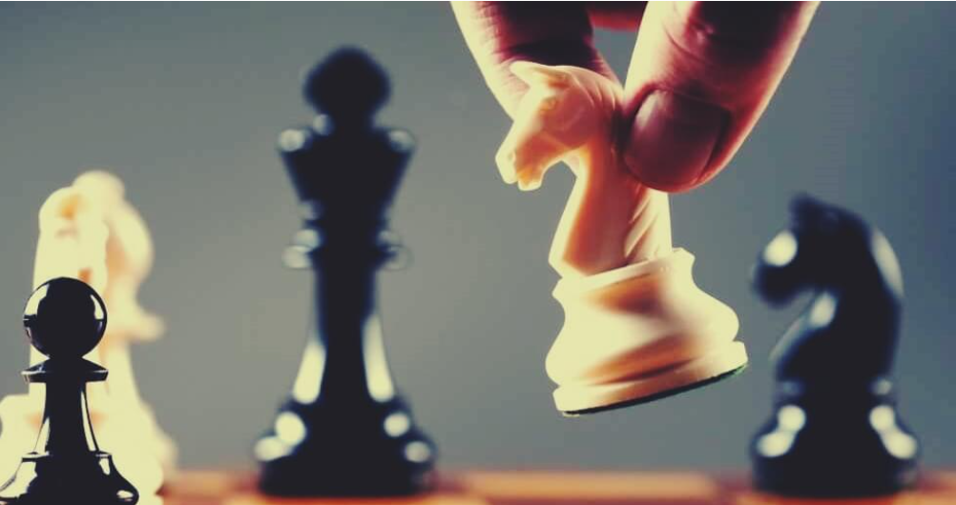
Життя - це гра, яку ми повинні знати, як грати

Slide 2
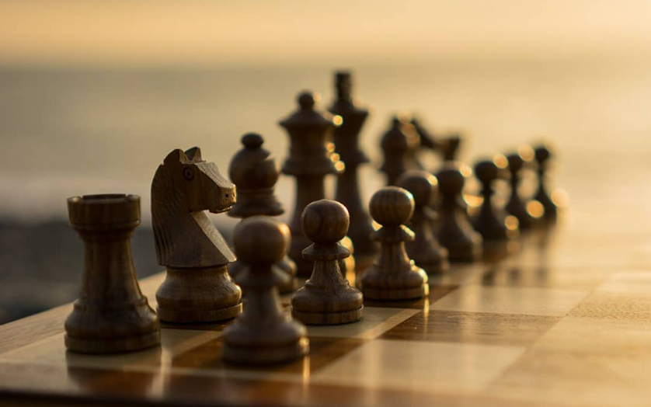

Slide 3
Увесь світ - театр, а люди в ньому актори. Кожен з нас приміряє на себе ту чи іншу роль: чоловіка, батька, співробітника, керівника. Ми не просто живемо в цьому світі, ми і, справді, граємо в гру, в якій обов'язково є свої правила. У ній є обов'язки і вимоги, навички і якості. Ми шукаємо себе все життя, прагнемо свободи, але знаходимо себе тільки в грі, в ролі, театрі. Ми вчимося, створюємо сім'ю, працюємо. За життя приміряємо на себе тисячі образів.

Slide 4
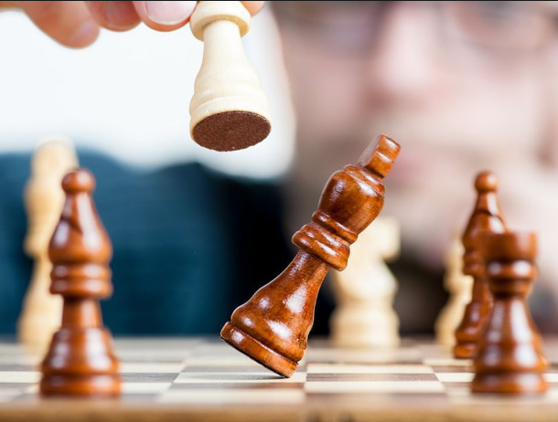
Тож життя - це гра і важливо знати, що ми граємо в свою гру, а перемога або втрата залежить від нас. І якщо ми не візьмемо гру-життя під свій контроль, то хтось зробить це за вас і підштовхне вас до гри, за своїми правилами.
У кожній грі, як і в житті, ми переслідуємо мету. Важливо, щоб вона була чіткою. Визначивши її і усвідомлюючи її, ми зможемо досягти її цілі.
Кожен крок, який ми приймаємо в житті, має наслідки перед життям і перед іншими, тому що, в свою чергу, наш крок змусить інших людей приймати власні рішення. Подумайте про свою стратегію не шкодити нікому, в той же час ви йдете і рухаєтеся вперед, щоб досягти своїх цілей.

Slide 5
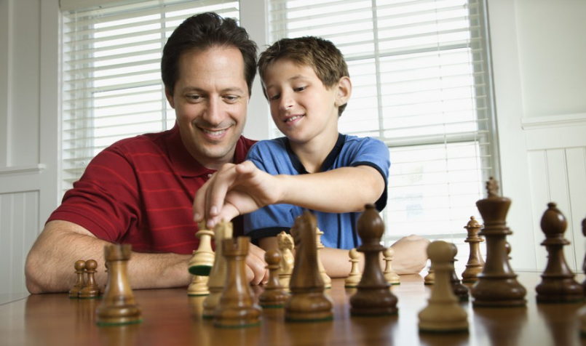
Життя - це гра, в якій ви не самотні
Завжди, в грі і в житті, будь-яке рішення, яке ми приймаємо, впливає на інших людей. Іноді наявність інших людей і досягнення домовленостей з ними поєднувати зусилля, доповнювати роботу і об'єднувати мрії - це хороший спосіб досягти успіху в грі. Отже, скористайтеся досвідом та порадами більш досвідчених гравців, ніж ви…

Slide 6
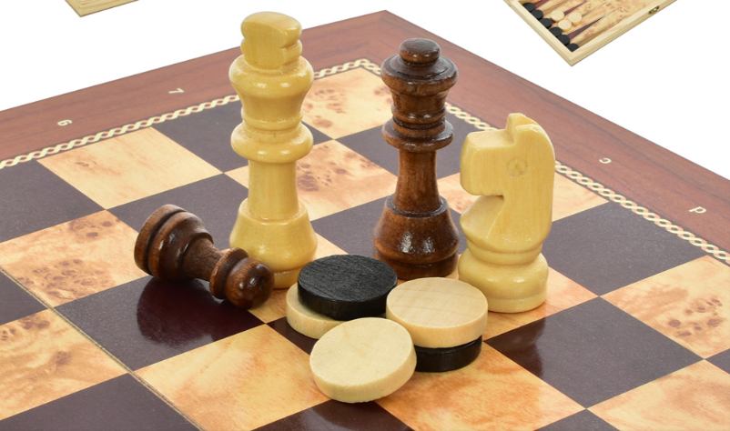
Гра без гри
Ви можете бути поза грою, знайдіть час для роздумів і відпочинку, але це може бути лише обмежений час. Скористайся цим для того, щоб спостерігати, думати і розробляти вашу нову стратегію.
Це завжди добре, щоб час від часу зупинятися, знову набиратися сил, а потім повертатися з більшим бажанням. Інші чекають, поки ви приєднаєтеся, щоб грати з вами.

Slide 7
Тож підсумовуючи, хочеться сказати:
Не зменшуйте власну цінність, порівнюючи себе з іншими. Це тому, що ми всі різні, що кожен з нас особливий.
Не встановлюйте собі ті цілі, які інші вважають важливими. Тільки ви можете вибрати те, що найкраще для вас.
Не здавайтеся, коли ви все ще здатні на ще одне зусилля. Ніщо не закінчується до моменту зупинки.
Не бійтеся визнати, що ви не досконалі. Це тендітна нитка, яка тримає нас разом.
Не бійтеся стикатися з ризиками. Ми ризикуємо, навчитися бути сміливими.
Не забувайте, що найбільша емоційна потреба особистості - відчувати себе гідно.
Не гайте свій час безтурботно. Його неможливо повернути.

Slide 8
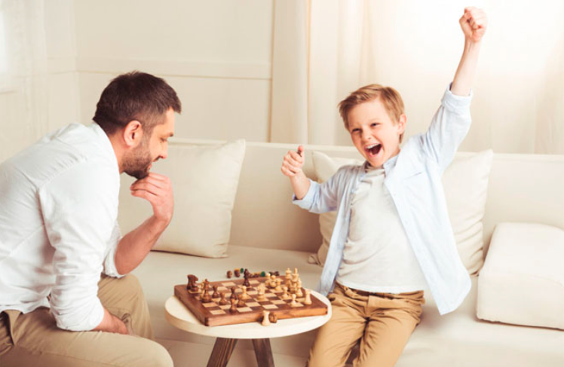
Всі ми родом з дитинства, із самого народження ми починаємо свою гру.
Імплементація гри в освітній процес сприяє ефективному навчанню та всебічному розвитку дітей, а також підвищує шанси зберегти психічне здоров’я та психосоціальне благополуччя, коли вони зіштовхуються з життєвими труднощами.
Гра допомагає дітям розпізнати власні емоції, виражати їх і вибудовувати позитивні стосунки з однолітками, членами родини тощо. Це допомагає їм справлятися із занепокоєнням, концентруватися зосереджуватися на тому, що для них важливо. Ігровий досвід допомагає відновити відчуття нормального життя та надію на світле позитивне майбутнє.

Slide 9
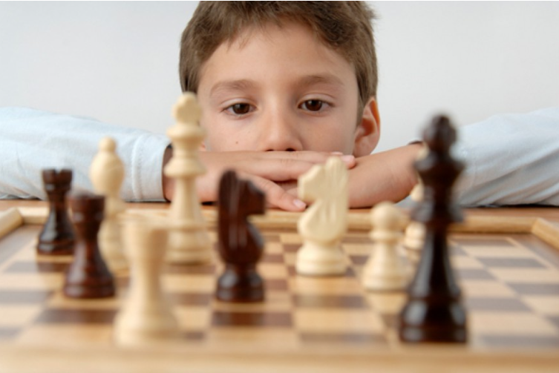
Коли діти переживають війну (або інші життєві труднощі), вони можуть припинити грати зі своїми своїми друзями, однолітками чи сестрами, навіть наодинці. Або навпаки – діти можуть почати зосереджуватися на війні: вдавати, що вони знаходяться в укритті, на блокпості, уявляти ракети, вибухи, евакуацію, Збройні сили України тощо. Педагоги можуть підтримати дітей знову залучивши їх до гри. Педагог може включити ігрові взаємодії до освітнього процесу або допомогти спрямувати вільну гру дітей в іншому руслі.

Slide 10
https://osvitanow.org
https://osvitanow.org/psychological-support-for-children/

Slide 11
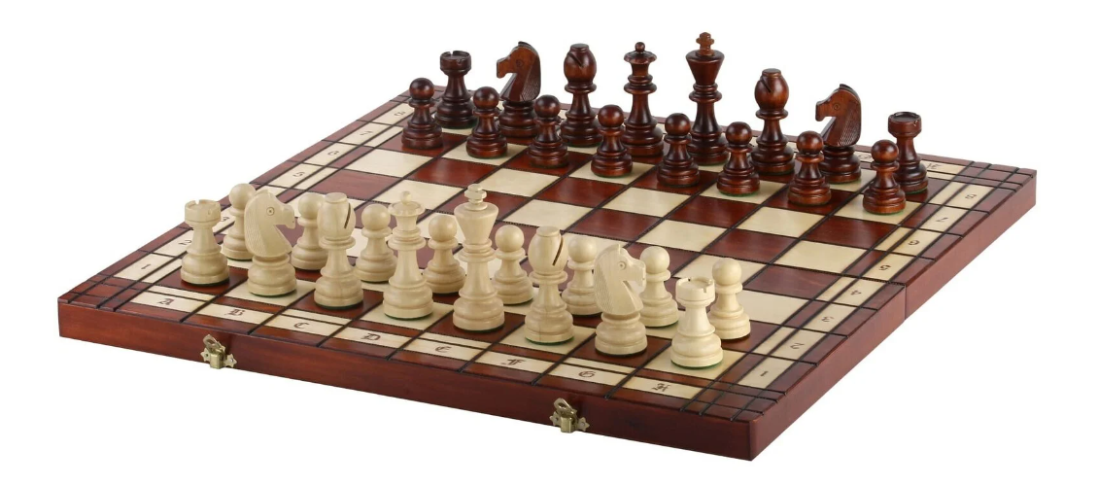
Вчора - це історія,
Завтра - таємниця,
А сьогодні - подарунок:
саме тому його називають сьогоденням.

